Slide 1
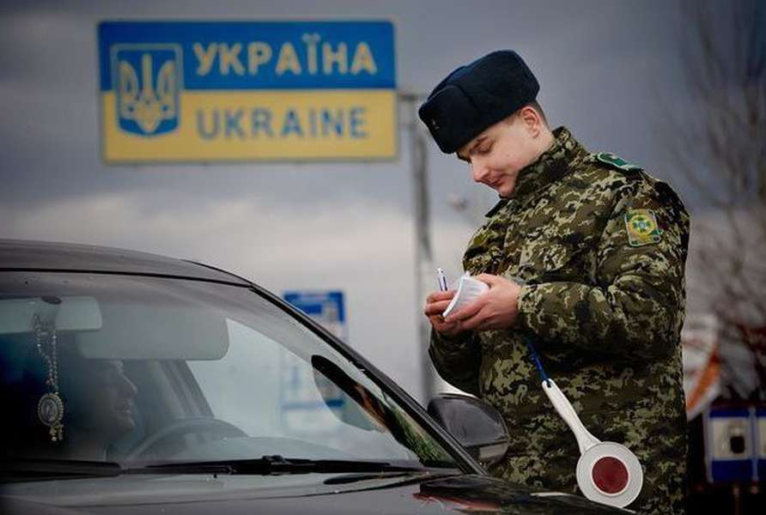
Порядок дій в умовах особливого періоду

Slide 2
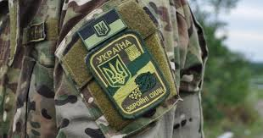
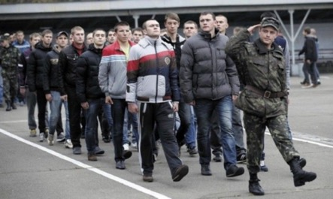
Особливий період ⎯ це період функціонування національної економіки, органів державної влади, інших державних органів, органів місцевого самоврядування, Збройних сил України, інших військових формувань, сил цивільного захисту, підприємств, установ і організацій, а також виконання громадянами України свого конституційного обов’язку щодо захисту Вітчизни, незалежності та територіальної цілісності України, який настає з моменту оголошення рішення про
мобілізацію (крім цільової) або доведення його до виконавців стосовно прихованої мобілізації чи з моменту введення воєнного стану в Україні або в окремих її місцевостях та охоплює час мобілізації, воєнний час і частково відбудовний період після закінчення бойових дій.

Slide 3
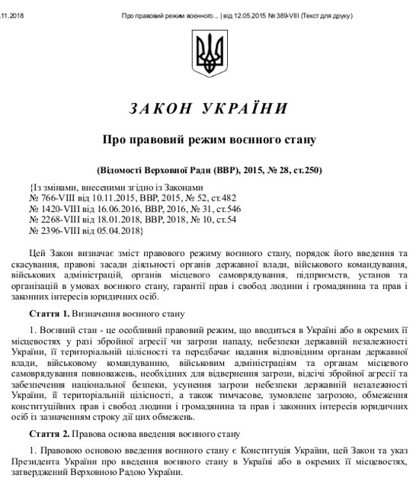


В особливий період єдина державна система цивільного захисту функціонує відповідно до Кодексу цивільного захисту та з урахуванням особливостей, що визначаються згідно з вимогами Законів України «Про правовий режим воєнного стану», «Про мобілізаційну підготовку та мобілізацію», а також інших нормативно-правових актів.

Slide 4
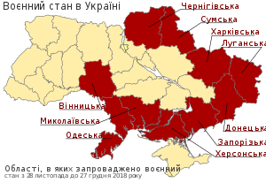
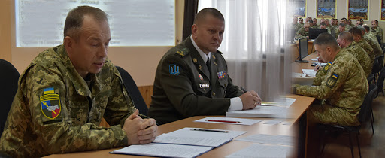
Метою введення особливого періоду є створення умов для здійснення органами державної влади, військовим командуванням, органами місцевого самоврядування, підприємствами, установами та організаціями наданих їм повноважень у разі збройної агресії чи загрози нападу, небезпеки державній незалежності України, її територіальній цілісності.
Військовим командуванням надається право разом з органами виконавчої влади та органами місцевого самоврядування запроваджувати та здійснювати певні заходи правового режиму воєнного стану щодо захисту населення від можливих загроз.

Slide 5
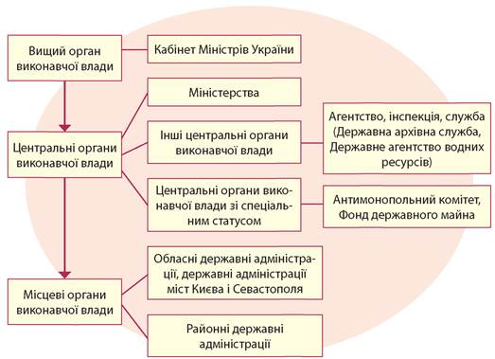
Система органів виконавчої влади

Slide 6
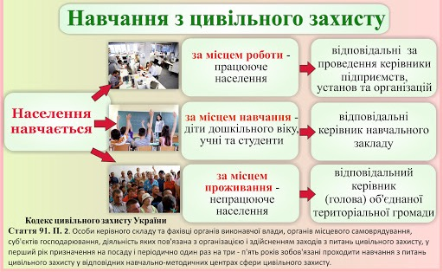
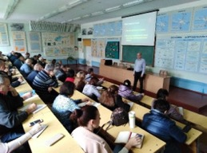
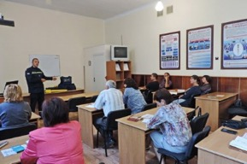
Органи виконавчої влади та органи місцевого самоврядування в умовах особливого періоду та військово-політичних конфліктів організовують:
► навчання працюючого населення діям у надзвичайних ситуаціях, спричинених застосуванням зброї, за програмою прискореної підготовки працівників;
► проведення функціонального навчання керівного складу та фахівців, діяльність яких пов’язана з організацією і здійсненням заходів захисту населення в особливий період, за прискореною програмою;
► проведення навчання фахівців спеціалізованих служб цивільного захисту (за спеціальностями);

Slide 7
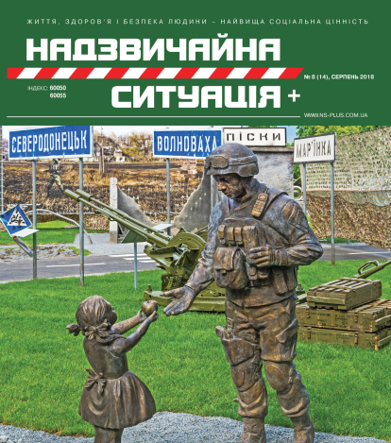
► проведення інформаційно-просвітницької роботи серед непрацюючого населення щодо правил поведінки в умовах бойових дій;
► виготовлення та розповсюдження інформаційних матеріалів (брошур, буклетів, плакатів, пам’яток тощо) з питань дій населення в надзвичайних ситуаціях, спричинених застосуванням зброї;
► запровадження постійних рубрик з питань дій населення в надзвичайних ситуаціях, спричинених застосуванням зброї, у друкованих та інших засобах масової інформації, використовуючи інформаційно-комунікаційні технології, аудіовізуальні та інтерактивні засоби і за допомогою соціальної реклами;

Slide 8


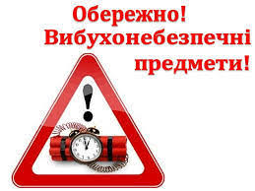

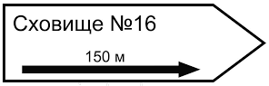
► ознайомлення населення з видами інформаційних знаків, що застосовують для позначення замінованих територій, захисних споруд, розпізнавальних знаків цивільного захисту;
► залучення громадських організації для пропаганди знань серед населення щодо власної та колективної безпеки, щодо дій населення в надзвичайних ситуаціях, спричинених застосуванням зброї;
► інформування населення про заходи захисту з початком активної фази бойових дій;
► інформування про небезпеки, надзвичайні ситуації, у зоні яких або в зоні можливого ураження від яких опинилося місце проживання непрацюючих громадян, а також про способи захисту від впливу небезпечних факторів, зумовлених такими ситуаціями.
Міжнародний розпізнавальний знак цивільного захисту
Міжнародний спеціальний знак для об’єктів, установок і споруд, що містять небезпечні сили

Slide 9
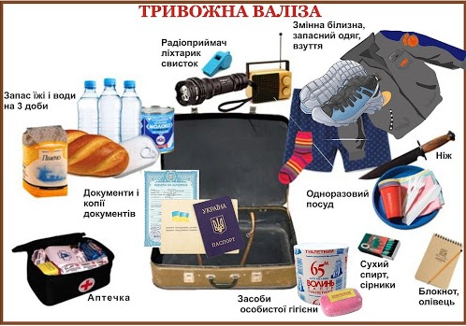
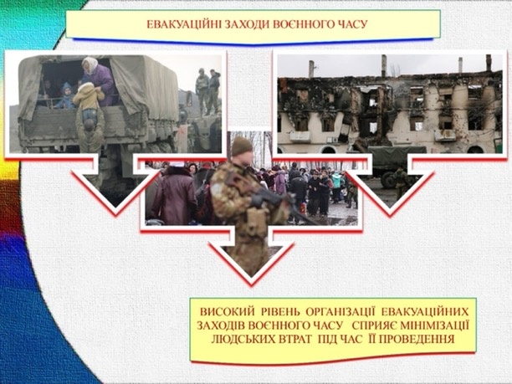
Громадяни за першої можливості повинні покинути місце ведення бойових дій.
Із собою мати: паспорт, військовий квиток, документи про освіту і фах, посвідчення про шлюб і народження дітей, пенсійне посвідчення, трудову книжку та інші документи, валізу (рюкзак) з теплим одягом, постільною білизною, особистими речами і предметами гігієни, гроші, цінності, продукти харчування і воду на 3 доби.

Slide 10
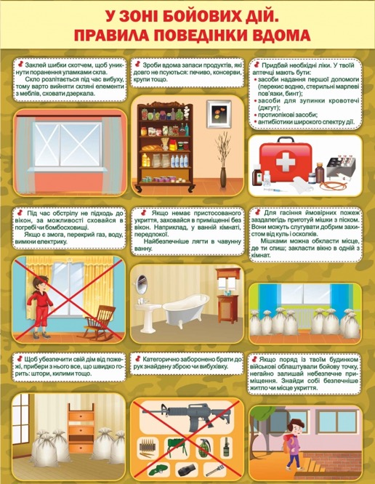

Якщо покинути зону ведення бойових дій неможливо, то потрібно:
• вивісити на будинку плакат «Тут живуть мирні люди»;
• зробити запас продуктів харчування і води;
• за можливості, обладнати укриття в підвалі, захистити його мішками з піском, передбачити наявність аварійного виходу;
• за наявності земельної ділянки обладнати укриття на такій відстані від будинку, яка більша за його висоту;
• уточнити місце, де може бути надана медична допомога;
• якщо розпочалася перестрілка, лягти на підлогу під вікно або у ванній кімнаті;
• по квартирі пересуватися повзком.
Не можна: • підходити до вікон, якщо лунають постріли;
• спостерігати за ходом бойових дій;
• стояти чи перебігати під обстрілом;
• конфліктувати з озброєними людьми;
• носити армійську форму або камуфльований одяг;
• демонструвати зброю або предмети, схожі на неї;
• підбирати покинуті зброю та боєприпаси.

Slide 11
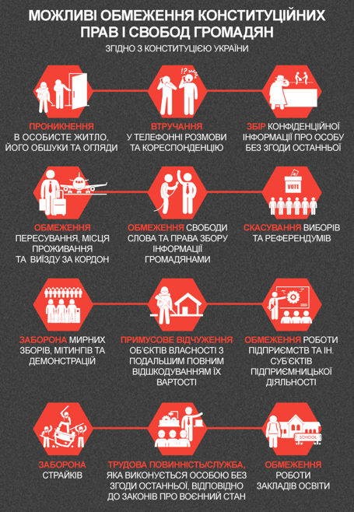
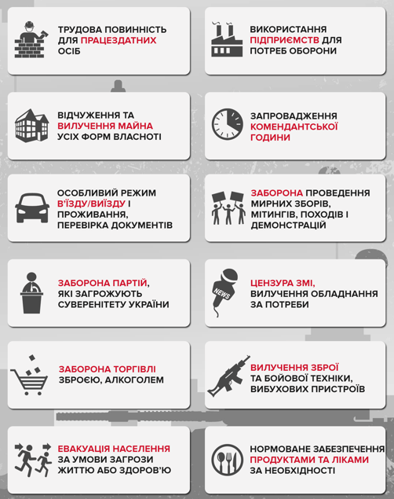
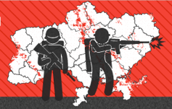
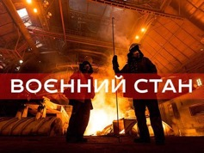
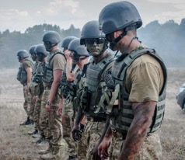

Slide 12

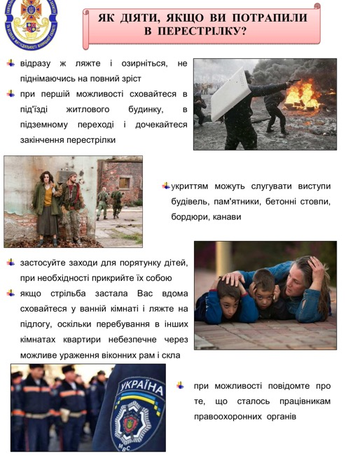
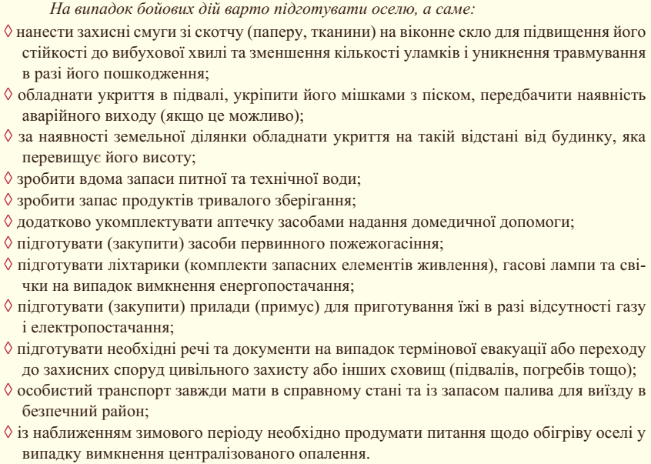
На випадок бойових дій варто підготувати оселю, а саме:

Slide 13
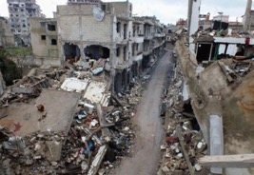
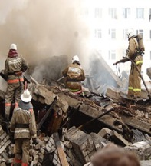
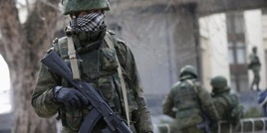
В умовах надзвичайних ситуації воєнного характеру необхідно:
• зберігати особистий спокій, не реагувати на провокації;
• не розповідати про свої майбутні дії (плани) малознайомим людям, а також знайомим із ненадійною репутацією;
• завжди мати при собі документ (паспорт), що засвідчує особу, дані про групу крові, можливі проблеми зі здоров’ям (алергію на медичні препарати тощо);
• знати місце розташування захисних споруд цивільного захисту поблизу місця проживання, роботи, об’єктів частого відвідування (магазини, базар, дорога до роботи, медичні заклади тощо). Без необхідності старатися якнайменше перебувати поза місцем проживання, роботи та в малознайомих місцях;
• виходячи з приміщень, пересуваючись сходинами багатоповерхівок або до споруди цивільного захисту (сховища), дотримувати правила правої руки (як під час руху автомобільного транспорту) з метою уникнення тисняви. Пропускати вперед слабших і надавати допомогу жінкам, дітям, людям похилого віку та інвалідам, що значно скоротить терміни зайняття укриття;
• уникати місць скупчення людей;
• не вступати в суперечки з незнайомими людьми, уникати можливих провокацій;

Slide 14
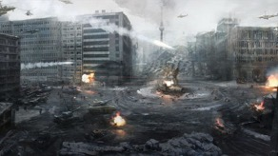
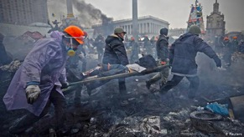
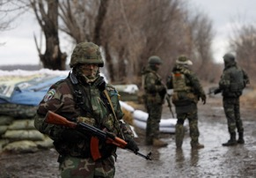
В умовах надзвичайних ситуації воєнного характеру необхідно:
• у разі отримання будь-якої інформації від органів державної влади про можливу небезпеку або заходи щодо підвищення безпеки передати її іншим людям (за місцем проживання, роботи тощо);
• у разі появи озброєних людей, військової техніки, заворушень негайно покидати цей район;
• посилювати увагу і, за можливості, також залишити цей район у разі появи засобів масової інформації сторони-агресора;
• про осіб, які проводять орієнтування на місцевості, розмовляють з акцентом, мають нехарактерну зовнішність, виконують незрозумілі роботи, протиправні та провокативні дії тощо, негайно інформувати органи правопорядку, місцевої влади, військових;
• надавати домедичну допомогу іншим людям у разі їх поранення; викликати екстрену (швидку) медичну допомогу, представників ДСНС України, органів правопорядку, за необхідності, військових;
• у разі, якщо стали свідком поранення або смерті людей, протиправних дій (арешт, викрадення, побиття тощо), намагатися з’ясувати та зберегти якнайбільше інформації про них та обставини події для надання допомоги, пошуку, встановлення особи тощо.

Slide 15
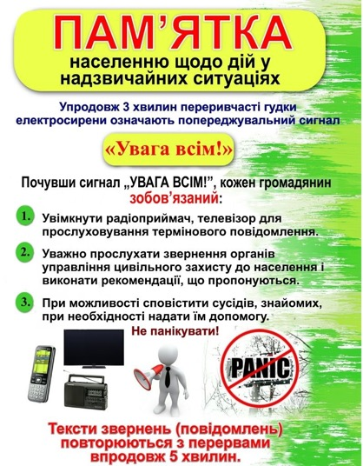
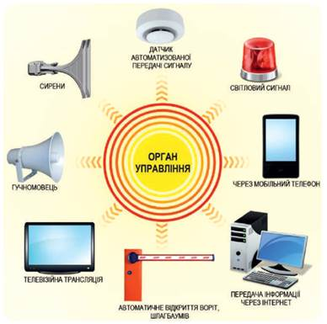
У разі виникнення реальної загрози життю та здоров’ю людей унаслідок НС в особливий період, здійснюється дистанційне оповіщення населення за допомогою електричних сирен, мережі радіомовлення всіх діапазонів частот та телебачення.

Slide 16
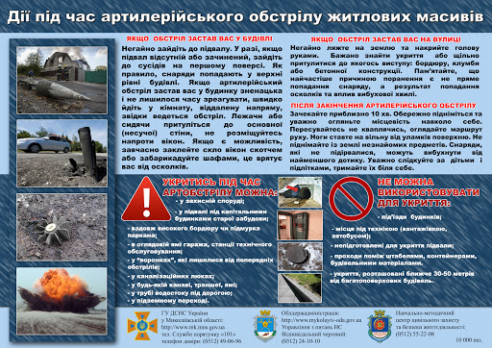
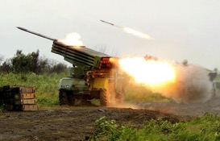
Порядок дій під час артилерійського обстрілу (бомбардування)

Slide 17
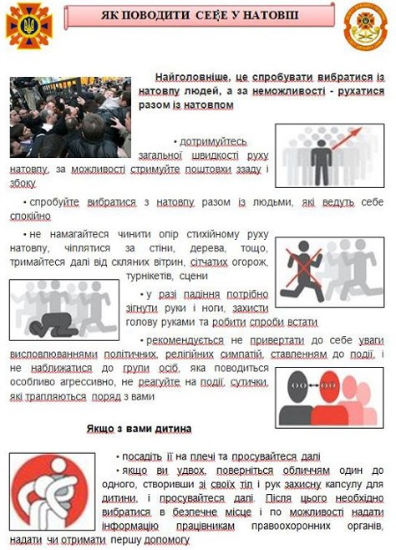
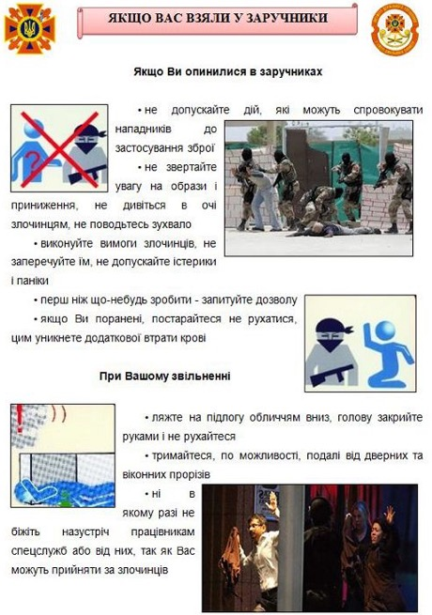

Slide 18
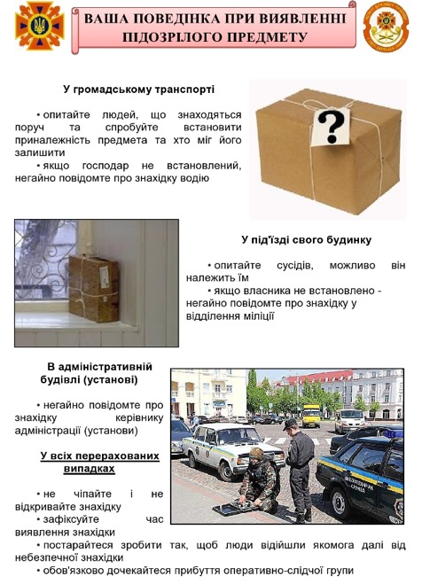
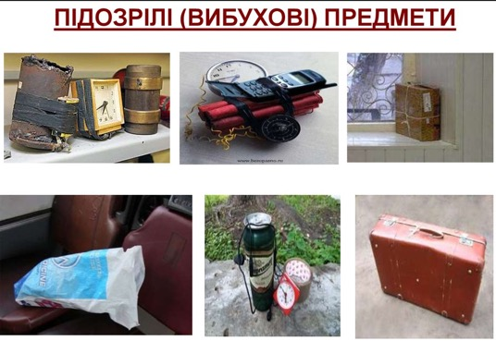
Виявлення підозрілого предмета.
Підозрілі предмети та речі ⎯ це сумки, пакети, згортки, портфелі, картонні коробки, упаковки цигарок, приймачі, мобільні телефони, іграшки тощо, у яких можуть бути замасковані вибухові пристроїабо в які може бути закладена вибухівка

Slide 19
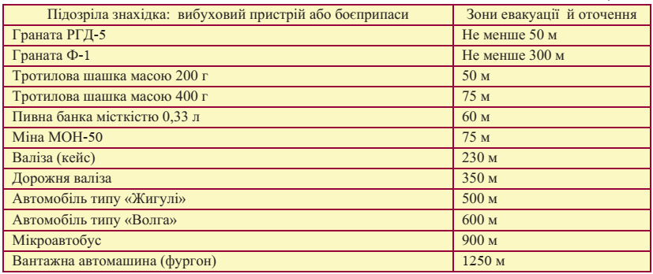
Якщо знайдено підозрілий предмет, який може виявитися вибуховим пристроєм,
або боєприпаси, безпечними відстанями слід вважати такі рекомендовані зони евакуації
та оточення:

Slide 20
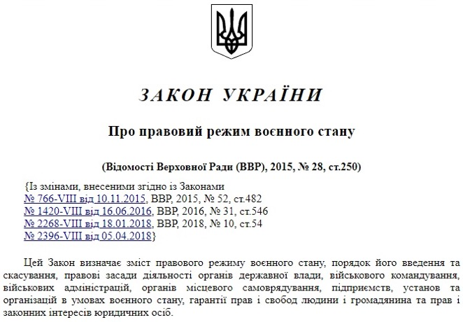
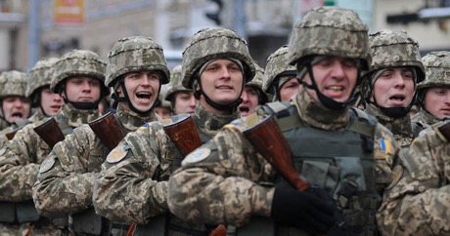
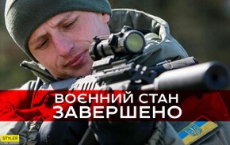
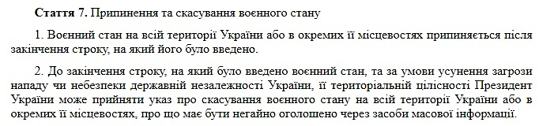
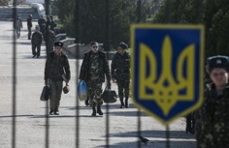
Особливий період закінчується після прийняття Президентом відповідного рішення про переведення всіх інституцій України на функціонування в умовах мирного часу.

